Slide 1
MÉTÉO MADAGASCAR · MASTER INFORMATIQUE · 2026
PROTÉGER LE TRAFIC CRITIQUE
SUR LES LIENS D'ACCÈS PRÉPAYÉS
Un banc d'essai et une méthode d'audit pour la discipline de file des liens d'accès malgaches
Candidat · Encadrement · Mention Informatique, Université d'Antananarivo
Notes:
Bonjour à toutes et à tous. Monsieur le président, mesdames et messieurs les membres du jury. Je vais vous présenter un travail conduit à Météo Madagascar : comment protéger le trafic critique quand il partage des liens d'accès prépayés avec des téléchargements massifs. Trente secondes, le titre, puis j'entre.

Slide 2
LE CONTEXTE
UN RÉSEAU VITAL,
UN BUDGET PRÉPAYÉ
Les relevés des stations, les alertes cyclones et les consultations de tableaux de bord partagent les mêmes liens d'accès que les images satellite : fibre au siège, 4G dans les régions, satellite dans les stations isolées.
25 000 Ar
5 556 Ar/Go
x2
le forfait mensuel de référence : 4,5 Go prépayés, opérateur principal, 2026
le prix du gigaoctet sur ce palier, le pire rapport du catalogue
chaque octet retransmis par la congestion est payé deux fois
02
Notes:
Le réseau de Météo Madagascar est vital : les alertes cyclones partent par ces liens. Mais la contrainte forte est économique : la 4G se vend prépayée. Vingt-cinq mille ariary achètent quatre virgule cinq gigaoctets par mois : cinq mille cinq cent cinquante-six ariary le gigaoctet. Sur ces liens, chaque retransmission due à la congestion est un octet payé deux fois.

Slide 3
LE PROBLÈME
LE PÉAGE EMBOUTEILLÉ
Un transfert massif sature le lien. La file d'attente du routeur grossit : le débit reste, la latence explose. Les petites requêtes attendent derrière les gros paquets.
Requête critique
32 o
Transfert massif
Go
Requête critique
32 o
FILE D'ATTENTE : 328 ms de latence de queue mesurées sous charge sans discipline active
03
Notes:
Le phénomène s'appelle le bufferbloat, documenté depuis 2011. Le débit ne baisse pas : c'est le temps de réponse qui part. Pendant un téléchargement, la file d'attente du routeur grossit, et les petites requêtes, elles, attendent. Sur nos bancs, nous avons mesuré trois cent vingt-huit millisecondes de latence de queue dans le pire cas.

Slide 4
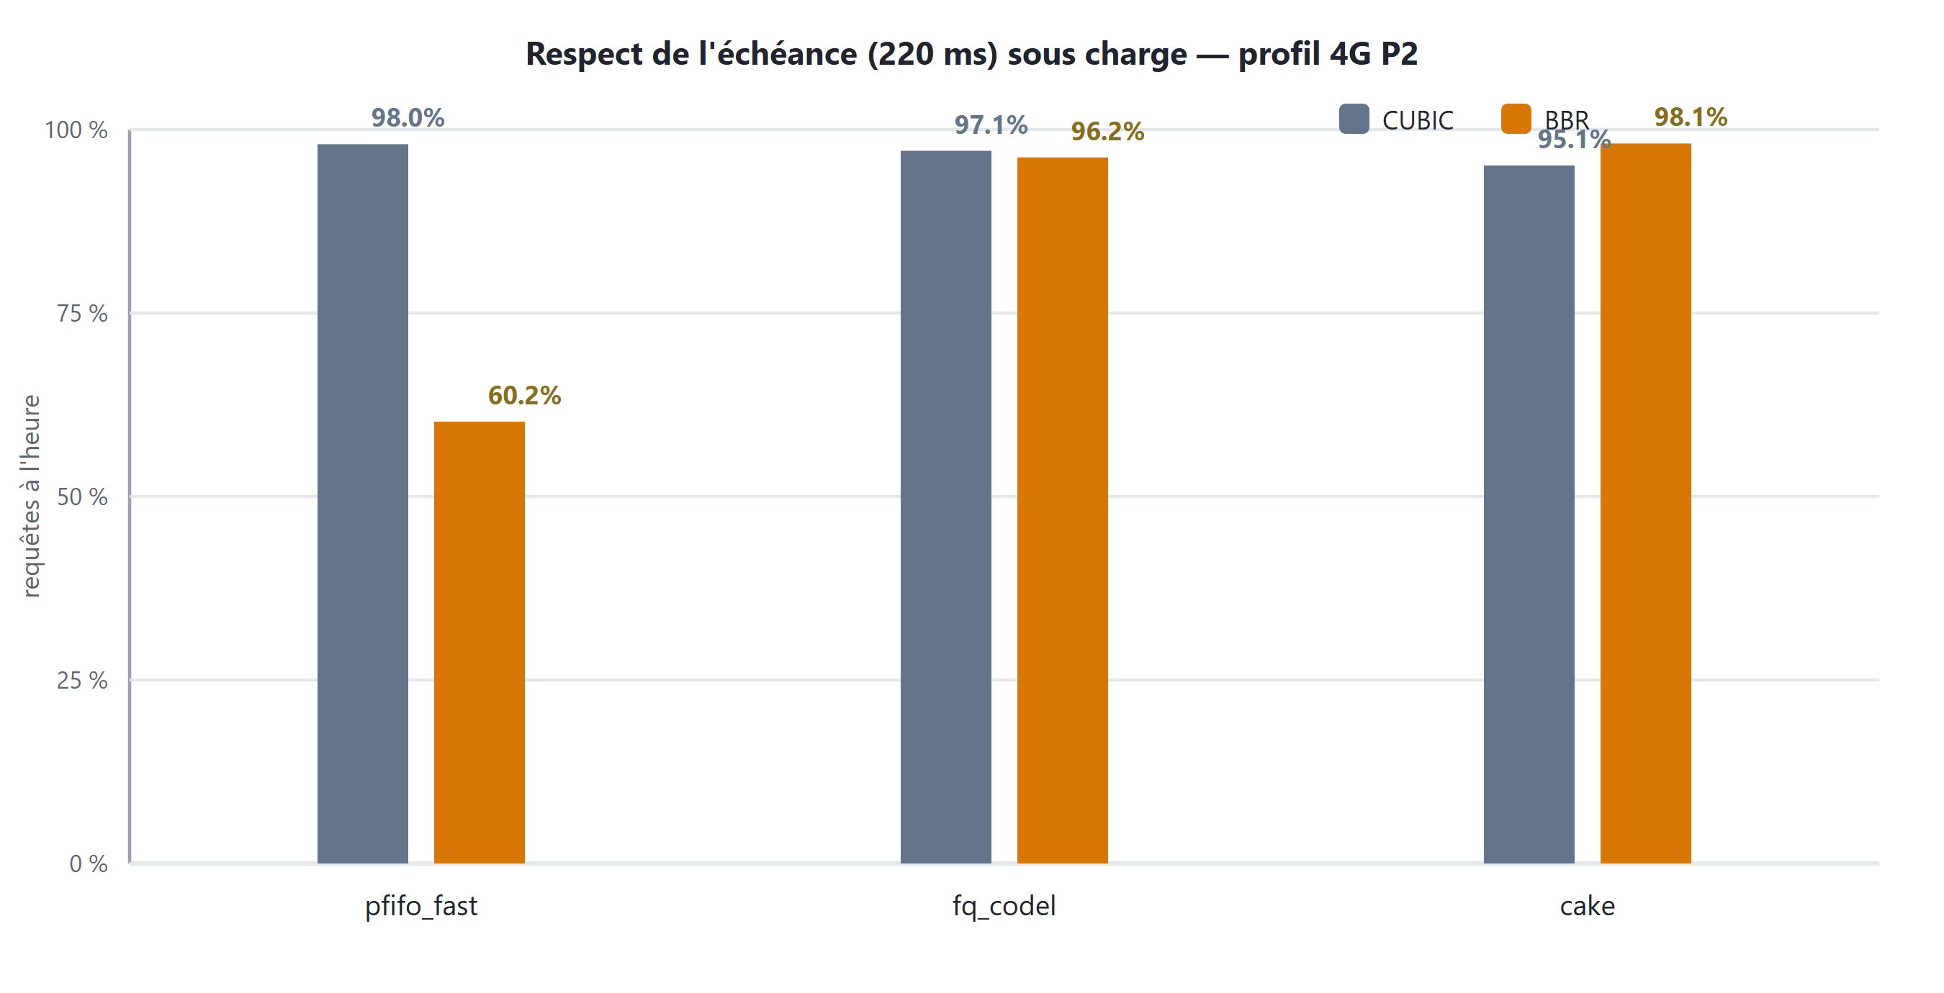
LE RÉSULTAT CENTRAL
60 % CONTRE 98 %, SOUS LA MÊME CHARGE
Respect de l'échéance à 220 ms, profil cellulaire P2 sous BBR : pfifo_fast 60,2 % · fq_codel 96,2 % · CAKE 98,1 %
La file simple perd 40 % des requêtes critiques. Les disciplines actives les sauvent presque toutes, au même débit.
04
Notes:
Voici le résultat central du travail. Profil cellulaire, échéance de deux cent vingt millisecondes, transfert massif en cours. À gauche, la file simple d'origine : soixante pour cent des requêtes seulement passent à temps. À droite, les disciplines actives : quatre-vingt-seize et quatre-vingt-dix-huit pour cent. Même charge, même débit utile. C'est la mesure qui fonde tout le reste.

Slide 5
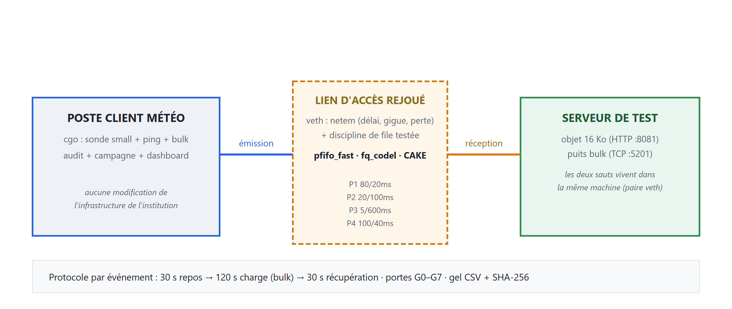
LA MÉTHODE
LE BANC S'INSTALLE
SUR LE POSTE CLIENT
Une paire de liens virtuels reconstitue le lien d'accès : délai, gigue, perte. Aucune modification de l'infrastructure.
L'infrastructure de production reste intacte. Le poste client rejoue le lien d'accès et compare les disciplines dans des conditions strictement identiques.
05
Notes:
Le banc s'installe sur le poste client, pas sur le réseau. Une paire d'interfaces virtuelles reconstitue le lien : délai, gigue, perte du profil visé. La discipline de file testée s'applique à l'émission. Aucun équipement de production n'est modifié, et deux exécutions de la même campagne se comparent à conditions identiques.

Slide 6
LA GARANTIE
HUIT PORTES AVANT
CHAQUE CHIFFRE
Chaque événement de mesure franchit huit portes de qualité : cible joignable, charge réellement établie, latence plausible, débit cohérent, aucune ligne dupliquée, référence stable, processeur non saturé.
G0
G1
cible répond
charge démarrée
G2
G3
sondes vivantes
latence plausible
G4
G5
débit cohérent
aucun doublon
G6
G7
Ce qui échoue part en quarantaine, publié tel quel : 154 lignes rejetées pour 83 valides. Le compte fait partie des résultats.
repos stable
processeur < 90 %
06
Notes:
Avant d'être compté, chaque mesure passe huit portes : la cible répond, la charge a vraiment démarré, la latence est physiquement plausible, le débit cohérent, aucune ligne dupliquée, le repos était stable, le processeur au repos. Ce qui échoue part en quarantaine, et on le publie : cent cinquante-quatre lignes rejetées pour quatre-vingt-trois valides. Le ratio est dans le mémoire.

Slide 7
L'INSTRUMENT
UN BINAIRE, TOUT VÉRIFIABLE
1
Un binaire Go de 13 Mo : audit, banc, interface et archives. Aucune dépendance, une copie.
2
Le gel : chaque résultat est figé avec son empreinte SHA-256. Vérifiable par un tiers.
3
La reprise : une coupure de courant n'invalide que l'événement en cours, jamais le run.
07
Notes:
L'outil tient dans un seul binaire : il se copie, il se lance, tout est dedans. Chaque mesure est gelée avec son empreinte SHA-256 : n'importe quel lecteur peut vérifier que les fichiers n'ont pas bougé. Et le banc survit aux coupures de courant : la campagne reprend où elle s'était arrêtée, sans perdre une seule ligne déjà gelée.

Slide 8
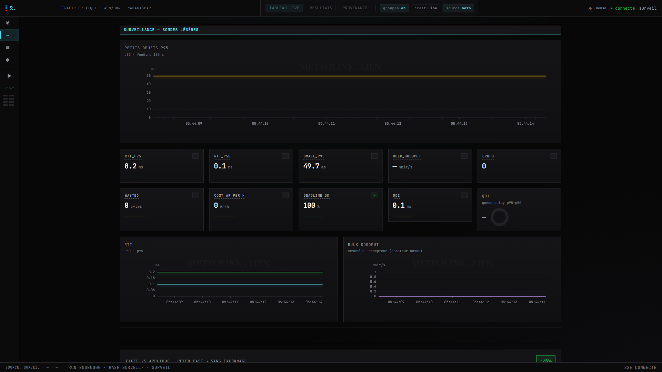
L'INTERFACE
LA MESURE EN DIRECT,
À DIX HERTZ
Vue Live du tableau de bord : cartes de latence et de débit, comparaison avec la référence, journal des événements.
08
Notes:
Voici le tableau de bord pendant une campagne. La vue Live publie dix instantanés par seconde : latence des sondes critiques, débit du transfert, paquets écartés. Le mur central compare la configuration en cours à la référence gelée. L'écart se creuse en direct quand la file dérive : l'opérateur voit la conclusion se dessiner avant même la première ligne gelée.

Slide 9
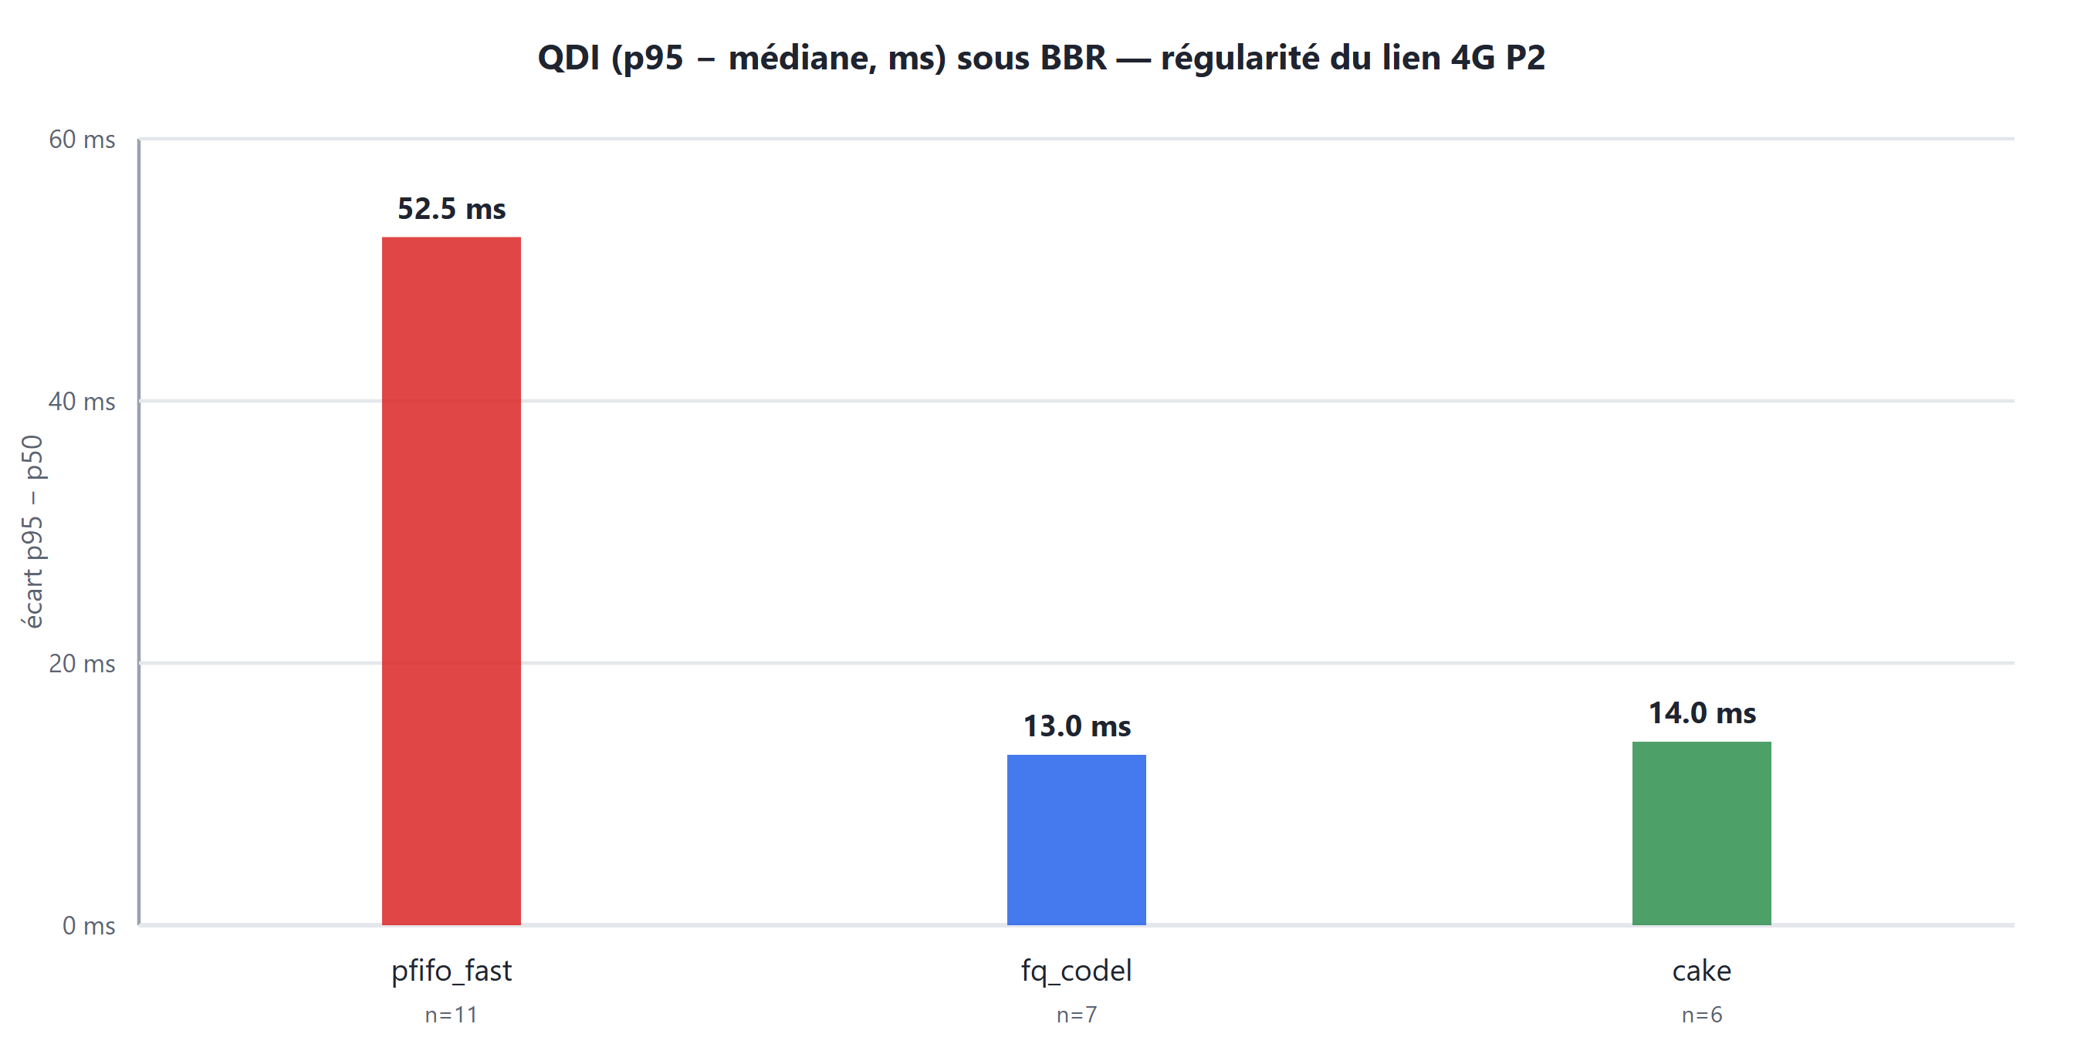
LA RÉGULARITÉ
UN LIEN QUE LA SUPERVISION PEUT LIRE
QDI, écart p95 moins médiane : 52,5 ms sous file simple contre 13 à 14 ms sous disciplines actives, profil cellulaire.
Un lien régulier, c'est un lien où une alerte de latence veut dire quelque chose.
09
Notes:
La régularité compte autant que la latence. L'écart entre le p95 et la médiane tombe de cinquante-deux à environ treize millisecondes avec une discipline active. Concrètement : sur un lien régulier, un seuil d'alerte fonctionne ; sur un lien erratique, le même seuil sonne en permanence ou ne sonne jamais.

Slide 10
LA VOIX
LA QUALITÉ D'APPEL, EN SCORE R
Fibre calme
≈ 91
Cellulaire
≈ 85
Orbite basse
85 à 88
VSAT chargé
≈ 71
Score R du modèle E (UIT-T G.107), calcul théorique par profil au repos. Barre : seuil 80 = appel excellent.
10
Notes:
Pour traduire la latence en qualité perçue, le modèle E de l'UIT donne un score R de zéro à cent. Au repos : la fibre et l'orbite basse passent la barre de quatre-vingts, l'appel excellent ; le cellulaire s'y maintient de justesse ; le satellite géostationnaire reste vers soixante et onze, et aucune configuration de file ne déplacera son délai de propagation.

Slide 11
LA NOUVELLE CLASSE
STARLINK : LA LATENCE
CHANGE DE NATURE
Six cents millisecondes d'aller-retour en VSAT : le plancher de propagation dépasse à lui seul l'échéance.
600 ms
VSAT géostationnaire : hors d'atteinte de toute configuration
Quarante millisecondes en orbite basse, une gigue propre à la constellation : le relais entre satellites, lui, se surveille.
40 ms
orbite basse : la fenêtre de latence utile s'ouvre
11
Notes:
L'orbite basse change la nature du problème. Le satellite géostationnaire impose six cents millisecondes de physique qu'aucune file ne déplace. L'orbite basse descend à quarante : la latence devient utilisable, mais la gigue des relais entre satellites, elle, se mesure et se surveille. Sur nos trois cellules P4, le score de voix avoisine quatre-vingt-douze.

Slide 12
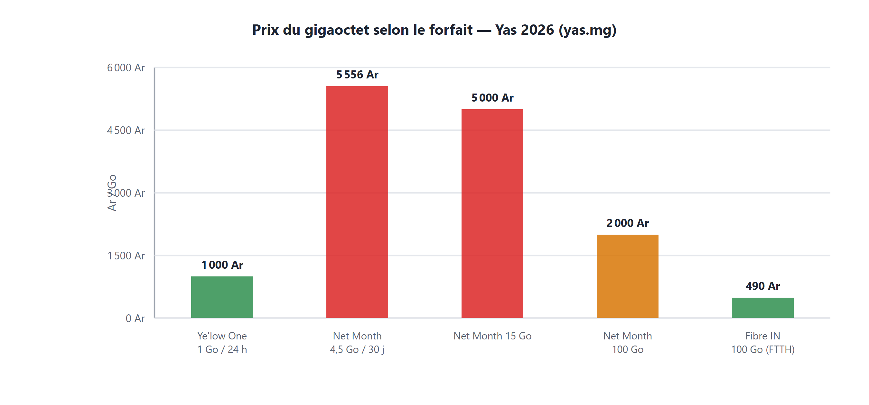
LE COÛT
LE PRIX DU GASPILLAGE,
EN ARIARY PAR HEURE
Coût horaire du gaspillage, campagne finale P2 : 66,40 Ar sous file simple, 355,60 Ar sous CAKE, 823,10 Ar sous fq_codel, au palier mensuel.
12
Notes:
Chaque octet retransmis est un octet payé deux fois. La mesure chiffre le gaspillage en ariary par heure, au tarif réel du forfait. La lecture se fait en regard : la file simple gaspille le moins en octets, mais elle rate quarante pour cent des échéances. Les disciplines actives gaspillent plus, parce qu'elles écartent des paquets pour protéger la latence. Le choix appartient à la direction, avec les chiffres.

Slide 13
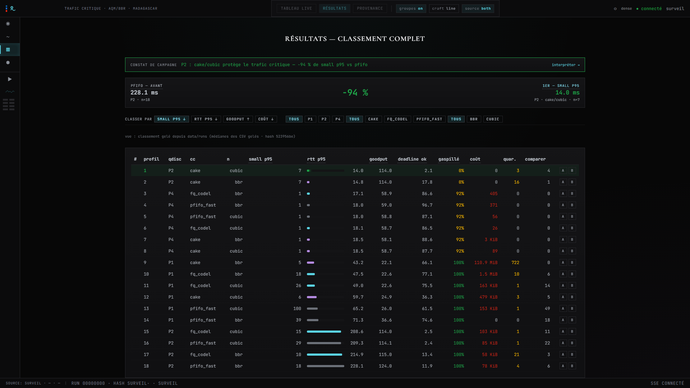
LA LECTURE
LE RÉSULTAT SE LIT
EN UNE LIGNE
Vue Résultats : classement des cellules, comparaison épinglée, verdict calculé et prescription prête à copier.
13
Notes:
Après la campagne, la vue Résultats classe les cellules gelées et calcule, pour chacune, un verdict en mots ordinaires avec sa prescription de configuration. La direction ne lit pas des millisecondes : elle lit des engagements tenus ou manqués, et le prix de chacun.

Slide 14
LA PRESCRIPTION
CAKE SUR LE ROUTEUR DU SITE
Sur les équipements maîtrisés par la direction des systèmes d'information :
tc qdisc replace dev eth0 root cake bandwidth 18mbit
Capacité calée à 90 % de la capacité mesurée. Sur RouterOS 7 : file CAKE à l'interface d'accès. Fenêtre de maintenance, mesure p95 avant et après bascule, puis sentinelle : alerte au journal sur dépassement d'échéance.
14
Notes:
La prescription tient en une ligne de configuration sur le routeur du site : CAKE, capacité calée juste sous la capacité mesurée du lien. Le déploiement se fait en fenêtre de maintenance, avec une mesure avant et après. Et l'instrument devient sentinelle : toute requête qui dépasse l'échéance alerte au journal de supervision.

Slide 15
LES CONTRIBUTIONS
TROIS APPORTS,
UN MÊME CONTEXTE
UN INSTRUMENT
Un binaire unique : audit, banc, supervision et vérification d'archives, sans dépendance d'exécution.
DES RÉSULTATS
Le premier jeu de mesures comparatives de disciplines de file sur des profils malgaches, aux tarifs réels de 2026.
UNE MÉTHODE
La preuve par archives gelées et empreintes vérifiables : chaque chiffre se recalcule depuis ce qui a été mesuré.
15
Notes:
Trois apports. Un instrument : un binaire qui conduit l'audit, le banc et la vérification. Des résultats : les premières mesures comparatives de disciplines de file sur des profils de liens malgaches, converties en ariary. Et une méthode : chaque affirmation du mémoire se ramène à des fichiers gelés, horodatés, empreintés, que le lecteur peut vérifier.

Slide 16
LES LIMITES
CE QUE LES MESURES NE DISENT PAS
Métriques ciblées : l'équité inter-flux est écartée par construction, le protocole utilise un flux de charge unique.
Échantillon modeste : une répétition par cellule en campagne finale, trois systématiques en perspective.
Fenêtre de charge de 120 secondes : pas la saturation prolongée d'une journée.
Trafic synthétique : un flux bulk ne reproduit pas le multiplexage réel des applications.
Banc netem : le lien d'accès est reconstitué, la couche radio ne l'est pas.
16
Notes:
Les limites sont assumées et publiées. Les métriques visent la latence du trafic critique, pas l'équité entre flux. Les cellules finales ne comptent qu'une répétition. La fenêtre de charge dure deux minutes, pas une journée. Le trafic est synthétique, le banc ne reproduit pas la couche radio. Ces bornes ne fragilisent pas les comparaisons, qui se font à conditions identiques ; elles en délimitent le champ.

Slide 17
LA CONCLUSION
LE LIEN CONFIGURÉ PROTÈGE CE QUI COMPTE
Sur le profil cellulaire, à échéance de 220 ms : la file simple sous BBR sauve 60,2 % des requêtes critiques, fq_codel 96,2 %, CAKE 98,1 %. La régularité tombe de 57,4 à environ 13 ms de QDI. Le débit de masse reste entre 18,2 et 19,5 Mb/s.
La protection de la latence ne se paie pas en débit ; elle se paie en quelques paquets écartés, chiffrés en ariary au palier du forfait.
Le lien d'accès contraint n'est pas une fatalité : le même abonnement prépayé transporte les alertes à l'heure et les modèles à volume.
17
Notes:
En conclusion : sur le lien cellulaire, la discipline active fait passer le respect d'échéance de soixante à quatre-vingt-dix-huit pour cent, au même débit. La protection ne coûte pas du débit, elle coûte quelques paquets écartés, chiffrés en ariary. Le même abonnement prépayé, correctement configuré, transporte les alertes à l'heure et les modèles à volume.

Slide 18
MERCI
Merci à Météo Madagascar pour l'accueil et les moyens du banc, à l'encadrement académique de la Mention Informatique de l'Université d'Antananarivo, et aux membres du jury pour leur lecture du mémoire.
18
Notes:
Je vous remercie de votre attention. Merci à Météo Madagascar pour l'accueil, à mes encadrants pour la direction du travail, et aux membres du jury pour leur lecture. Je suis à votre disposition pour les questions.

Slide 19
BACKUP · ÉQUATIONS
LES ÉQUATIONS DES MESURES
Percentiles
p95 : la plus petite valeur sous laquelle se rangent 95 % des observations ; médiane p50 = cas typique.
Respect d'échéance
deadline_ok = 100 × (1/n) × Σ [ ci < D ] : la part des complétions sous l'échéance D.
QDI
QDI = p95(rtt) − p50(rtt) sur la fenêtre de charge : la régularité du lien.
Modèle E (UIT-T G.107)
R = 93,2 − Id − Ij − Ie : score de 0 à 100, seuil 80 = appel excellent.
Coût du gaspillage
coût/h = octets retransmis / 2^30 × prix du Go × 20 : le prix du palier est un paramètre.
Empreinte
SHA-256 par fichier gelé, inscrite au manifeste, recalculée par cgo verify.
19
Notes:
Backup : les définitions exactes des métriques, telles qu'elles figurent dans la partie théorique du mémoire.

Slide 20
BACKUP · PORTES
LES HUIT PORTES, CONDITIONS EXACTES
PORTE
CONDITION EXACTE
ÉCHEC
G0
La cible répond aux pings de la fenêtre de repos
invalid
G1
Le flux de masse a transmis des octets
invalid
G2
Les sondes produisent des valeurs pendant la charge
degraded
G3
Latence plausible : p95 < 10 × délai du profil + 200 ms
invalid
G4
Débit entre la moitié et 1,1 fois la capacité du profil
invalid
G5
Aucune ligne (run, événement) dupliquée au gel
invalid
G6
Repos stable : p95 − p50 < max(5 ms, 20 % de la médiane)
degraded
G7
Processeur non saturé : moyenne sous 90 %
degraded
20
Notes:
Backup : les huit portes avec leurs conditions exactes d'implémentation, tirées du moteur de campagne.

Slide 21
BACKUP · MATRICE
LA MATRICE D'EXPÉRIMENTATION
Profils × disciplines × contrôles × répétitions : la campagne complète énumère 36 événements pour deux profils, 18 par profil en matrice réduite.
pfifo_fast
file simple de référence des noyaux Linux
fq_codel
réglage moderne par défaut, équité et discipline des files
CAKE
variante passerelle, façonnage intégré
CUBIC
contrôle fondé sur la perte : recule au premier signal
BBR
estime la capacité, remplit la file sans écouter la perte
21
Notes:
Backup : la matrice expérimentale. Trois disciplines, deux contrôles de congestion, quatre profils, répétitions par cellule. Le croisement complet fait trente-six événements pour deux profils.

Slide 22
BACKUP · ARCHIVES
LE SCHÉMA DU FICHIER GELÉ
run_id, event_id
identification de la ligne
profile, qdisc, cc, repetition
cellule de la matrice
rtt_p50_ms, rtt_p95_ms, qdi_ms
latence et régularité
small_p95_ms, deadline_ok_pct
trafic critique et échéance
bulk_goodput_mbps, drops, retransmissions
charge et mécanisme
wasted_bytes, cost_ar_per_h
gaspillage et coût
voip_r
score de voix (vide avant l'implémentation)
cpu_pct, gate_status
surveillance et verdict
22
Notes:
Backup : le schéma du fichier aqm_eval.csv, une ligne par événement, avec le manifeste SHA-256 du run.

Slide 23
BACKUP · CLI
LA LIGNE DE COMMANDE, DE BOUT EN BOUT
cgo setup
assistant d'installation en sept étapes idempotentes
cgo kit ensure
garantit la machine virtuelle du banc et son état
cgo kit snapshots
liste les instantanés ; revert y revient en une commande
cgo run --profiles P2 --reps 1
campagne complète avec gel et résumé
cgo audit
mesure le lien réel accessible depuis le poste
cgo kit verify
recalcule les empreintes des archives sur la VM
cgo figures
régénère les figures depuis les archives
cgo tui
tableau de bord terminal en cinq onglets
23
Notes:
Backup : les commandes de l'instrument, du diagnostic à la vérification. Une journée complète tient en une poignée de gestes.

Slide 24
BACKUP · OUTILS
POURQUOI PAS FLENT OU IPERF3 ?
Flent
mesure la latence sous charge, mais exige des exécutables aux deux extrémités : un client institutionnel ne l'obtient pas de son opérateur.
iperf3
quantifie la capacité avec finesse, mais perd la victime : il ne rapporte pas la latence subie par le trafic concurrent.
mahimahi
émule des liens localement, mais vise le test de pages web, non la comparaison systématique de disciplines de file.
Tests de débit
un chiffre ponctuel, sans référence de charge, sans répétition, sans archive.
Ce travail
observation côté client et expérimentation reproductible, archives gelées et vérifiables, tarifs réels intégrés.
24
Notes:
Backup : la position par rapport aux outils publics. Flent exige l'équipement, iperf3 perd la victime, mahimahi perd la campagne, les tests grand public perdent tout sauf le chiffre.

Slide 25
BACKUP · STANDARDS
MÉTRIQUES ET STANDARDS PUBLICS
small p95 sous charge
RFC 8290 : la latence sous charge, angle mort des outils de mesure
QDI, écart p95 − p50
l'étalement des distributions publié par Flent sous le nom de spread
Respect d'échéance
transcrit un objectif de niveau de service (SLO) en critère mesurable
Coût en ariary/heure
absent de la littérature : la contribution propre du contexte prépayé malgache
25
Notes:
Backup : chaque métrique prolonge un standard public, sauf le coût en ariary, qui est la contribution locale.

Slide 26
BACKUP · SOURCES
LES SOURCES DES TARIFS, 2026
Yas Net Month 25000
25 000 Ar, 4,5 Go, 30 j : 5 556 Ar/Go (grille opérateur, palier par défaut)
Yas Ye'low One
1 000 Ar, 1 Go, 24 h : 1 000 Ar/Go (forfait journalier)
Yas Fibre IN 100 Go
49 000 Ar/mois : 490 Ar/Go (FTTH institutionnel)
Starlink résidentiel
226 000 Ar/mois hors matériel (presse 2025)
Renversement des paliers
le journalier coûte cinq fois moins au Go que le mensuel : le palier est un paramètre, pas une constante
26
Notes:
Backup : les sources tarifaires datées, publiées dans la recherche de prix du mémoire. Le palier mensuel, pire rapport du catalogue, est le défaut retenu pour cohérence avec les liens cellulaires.

